Slide 1

MarketPulse
Аналитика маркетплейсов для e-commerce

Slide 2
Elevator Pitch: Суть Бизнес-Идеи
Your logo
MarketPulse — аналитический инструмент для маркетплейсов, который помогает продавцам, брендам и маркетологам принимать точные решения на основе актуальных данных. Благодаря автоматическому парсингу и визуализации в Power BI, продукт обеспечивает мониторинг цен, позиций и скидок, позволяя экономить ресурсы и увеличивать прибыль.

Slide 3
Understanding the Problem
Контроля
Мониторинг
Объёмов данных
Отсутствие оперативного контроля над изменениями цен, позиций товаров и рейтингами продавцов на маркетплейсах.
Неэффективность ручного мониторинга и использования статичных отчетов, что ведет к потере конкурентного преимущества и снижению прибыли.
Трудности в сборе и обработке больших объёмов данных (до 20 млн строк), что ограничивает возможности существующих аналитических решений.

Slide 4
Our Solutions
01
Отслеживание скидок:
02
Мониторинг цен:
Выявление стратегий снижения цен и своевременное реагирование.
Анализ изменений по конкурентам в реальном времени
03
Исторические данные:
04
Рейтинг продавцов:
Отслеживание отзывов, динамики цен и позиций в выдаче.
Ретроспектива динамики цен, рейтингов и отзывов для глубокого анализа трендов

Slide 5
Бизнес-Модель и Монетизация: Как Мы Зарабатываем
Модель
SaaS-подписка с ежемесячной или годовой оплатой.
Подписка на базовый и расширенный функционал.
Дополнительные услуги по кастомизации аналитических отчётов.
Ценность для клиентов
Экономия времени и ресурсов благодаря автоматизированному сбору данных.
Повышение конкурентоспособности за счёт точной аналитики и прогнозирования.
Гибкие тарифы, позволяющие выбрать нужный функционал.
Прибыль
Основной доход: ежемесячные/годовые подписки.
Средний чек: $100–$500 в месяц в зависимости от выбранного пакета услуг.

Slide 6
Конкуренты и Преимущества: Почему Мы Лучше
 | MarketPulse | MPStats | Moneyplace | SellerFox
Мульти-маркетплейсный охват
Рейтинги/ отзывы продавцов
Отслеживание скидок и промо-акций
Работают с Kaspi Kz

Slide 7
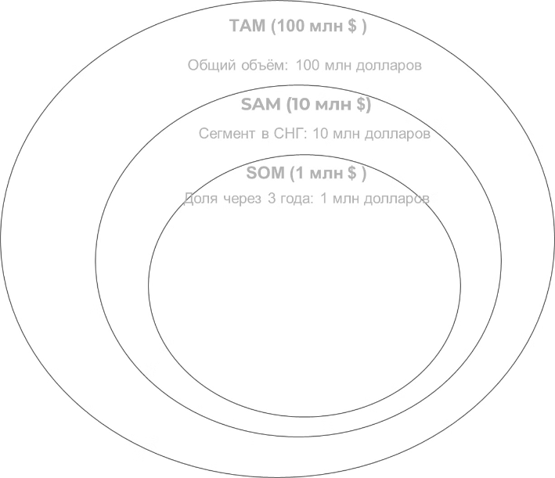
Рынок: TAM, SAM, SOM
⬩PAM – Potential Available Market - это глобальный рынок, не ограниченный географией или другими факторами.
⬩TAM - Total Available or Addressable Market - Глобальный рынок аналитики e-commerce, оцениваемый в 100 миллионов долларов.
ТАМ (100 млн $)
Общий объем: 100 млн долларов
SAM (10 млн $)
Сегмент в СНГ: 10 млн долларов
ТАМ (100 млн $)
Общий объем: 100 млн долларов
⬩SAM- Segmented Addressable Market or Served Available Market – Рынок аналитических решений для маркетплейсов в СНГ и странах с развивающейся электронной коммерцией – 10 миллионов долларов.
SOM (1 млн $)
Доля через 3 года: 1 млн долларов 5
⬩SOM- Serviceable Obtainable Market - Реалистичная доля рынка, которую можно захватить в ближайшие 3 года – несколько миллион долларов

Slide 8


Команда: Движущая Сила Проекта
Дастан Баймагамбетов
Сейтказы Ертыс
CEO, основатель
главный разработчик. Эксперт в области парсинга данных и аналитики рынка
Сооснователь,
Отвечает за стратегию развития и внедрение новых инструментов.

Slide 9
Трекшн/Прогресс: Достижения
Зарождение идеи: Мы придумали инструмент для автоматизации аналитики маркетплейсов, чтобы упростить мониторинг цен, позиций и рейтингов. Эта идея стала отправной точкой для начала разработки MVP.
Протестировано решение на реальных данных с маркетплейса Kaspi.kz (LG, Samsung). Получен первый фидбек от пилотных пользователей
декабрь
Январь
Февраль
Март
Запущена разработка аналитического инструмента MarketPulse для мониторинга маркетплейсов.
Разработка и создание первого работающего MVP (минимально жизнеспособного продукта) в течение одной недели. Прототип успешно анализирует данные с Kaspi.kz.
Завершён запуск лендинга MarketPulse и начато масштабирование: подключены новые бренды и категории, расширяется охват за пределы LG и Samsung.

Slide 10
Roadmap: План На Будущее
Step 4
Глобальный охват: Выход на международные маркетплейсы, локализация продукта на нескольких языках.
Корпоративные решения: Создание специализированных тарифов и функционала для крупных брендов и сетей ритейла.
Партнёрские программы: Укрепление партнёрств с ведущими платформами и агентствами, формирование экосистемы сервисов вокруг MarketPulse.
Step 3
AI-рекомендации: Внедрение алгоритмов машинного обучения для динамического ценообразования и персонализированных советов.
Глубокая кастомизация: Расширение возможностей пользовательских дашбордов, интеграция с корпоративными CRM/ERP системами.
Продвижение бренда: Активная маркетинговая кампания, участие в отраслевых конференциях и выставках.
Step 2
Новые аналитические модули: Добавление прогнозирования спроса и анализа конкурентных стратегий.
Международная экспансия: Пилотные проекты в странах СНГ, выход на другие региональные платформы.
Масштабирование инфраструктуры: Переход на более мощные облачные решения для хранения и обработки данных.
Step 1
Расширение интеграций: Подключение новых маркетплейсов (Halyk Market, Ozon, Wildberries).
Улучшение производительности: Оптимизация обработки больших объёмов данных (20+ млн строк).
Усиление команды: Привлечение специалистов по Big Data и продажам.

Slide 11

Контакты
Зачем пришли? Ищем партнёра в продажах и маркетинге, а также инвестиции для масштабирования продукта. Что хотите? Инвестиционное предложение:$20k за 5% доли в компании.
Дастан Баймагамбетов /MarketPulse
Веб сайт (с ссылкой): startup.kbtu.kz
Ссылки на соц.сети: https://instagram.com/marketpluse15
Эл.почта: d_baimagambetov@kbtu.kz
Telegram: @Das_003 , https://t.me/MarketPlus15

Slide 12
Hidden Slides (Примеры тем для вопросов):

